Slide 1
Operasyon Öncesi Cerrah Hangi Patolojilerde Neleri Bilmek İster?
Prof. Dr. Mehmet Salih Bilal
Medicana International Istanbul Hospital

Slide 2
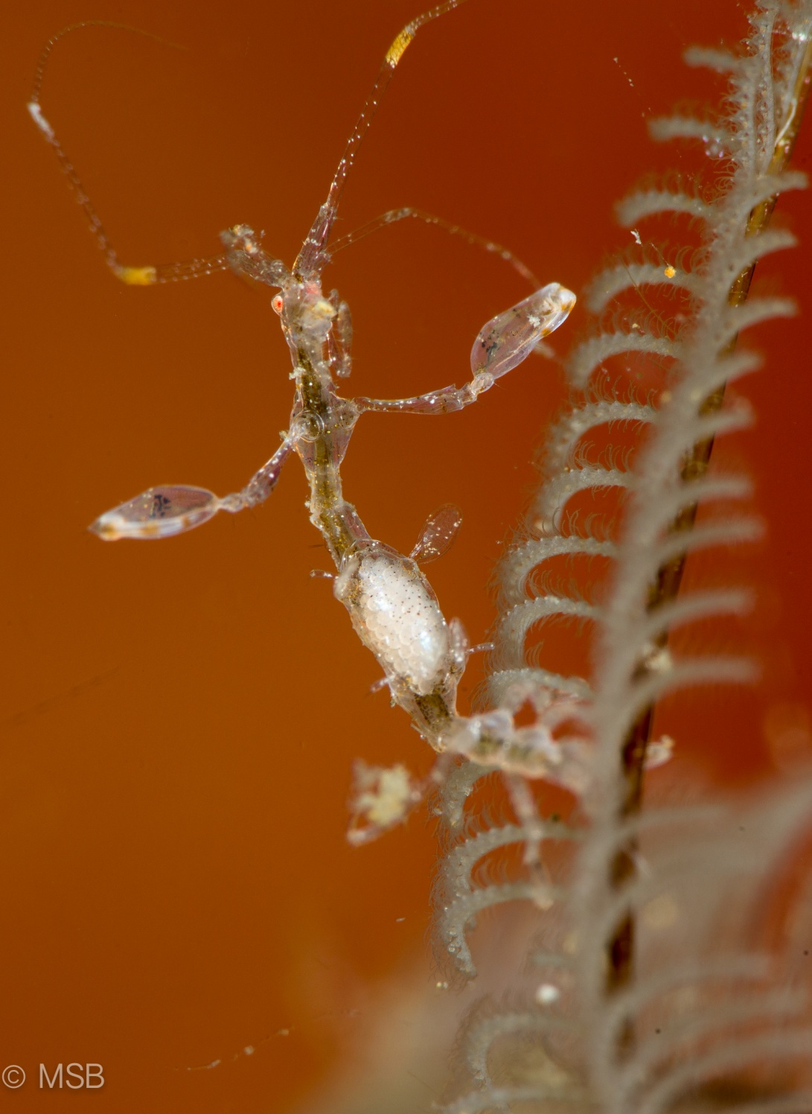

Slide 3
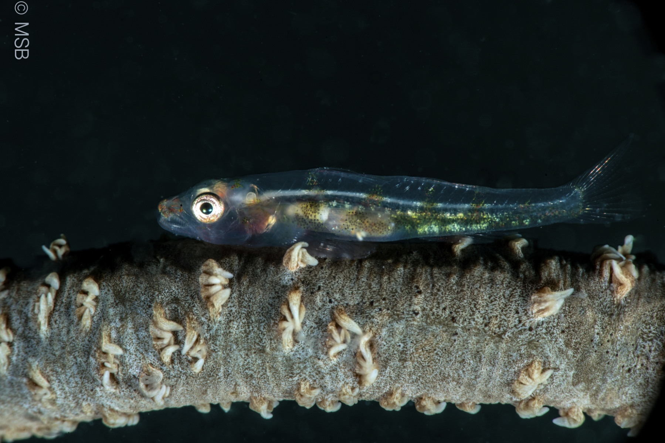

Slide 4
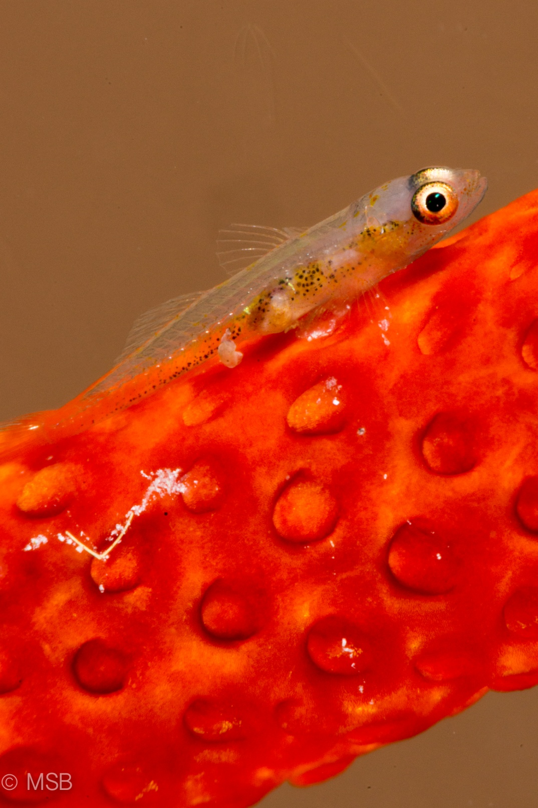

Slide 5
Prensipler:
Ameliyat öncesi “Tam anatomik tanımlama” yapıldıktan sonra cerrahi strateji belirlenmelidir.
Bu mümkün olduğunca “daha az invazif” tanı yöntemleriyle sağlanmalıdır.
Gerekmedikçe kardiyak kateterizasyon ve anjiografi yapılmamalıdır.
İntraoperatif olarak ve sorun varsa postoperatif dönemde tanı süreci devam eder.

Slide 6
Sunum tasarımı
Kısa genel bilgiler verildikten sonra patolojilere has yaklaşım ve tercihler vurgulanacak.
Siyah metin: EKO
Yeşil metin: MRI
Mavi metin: CT
Kırmızı metin: Kateter ve anjio

Slide 7
MRI : En iyi görüntüleme yöntemi
Detaylı anatomik bilgi verir.
Sınırsız planda 3-D konstrüksiyonlar yapılabilir.
Özellikle yararlı:
Kompleks lezyonlar, yetersiz akustik pencere, yetersiz damar erişimi ve ekstrakardiyak yapıların değerlendirilmesi
İyonizan radyasyona maruz kalmama
Nefrotoksik kontrast madde gerekmemesi
Dezavantajları:
Portable değil
Bebeklerde ve küçük çocuklarda sedasyon gerektirmesi
Post-processing uzun sürüyor
Metal implantlı hastalarda kontrendike

Slide 8
Kardiyak MRI uygulamaları
Aort anomalilerinin değerlendirilmesi
Vasküler ring
Sistemik ve pulmoner venöz dönüş anomalileri
Fonksiyonel tek ventrikül
Arteryel ve venöz kollateral damarlar
Şantları ölçmek (Qp/Qs)
Regurjitan volümleri ölçmek
Ventrikül volümleri
Doku karakterini ölçme
Miyokard ve perikard hastalıkları

Slide 9
MR protokolleri
SSFP (Steady state free precession) cine MRI: Ejeksiyon fraksiyon, ventrikül volümleri ve kitlesi için gold standart
VENC(Velocty encoded cine imaging): Doppler eko ile eşdeğer
Arterlerde, venlerde ve kapaklarda akım velositelerini ölçer
Kardiyak şantları hesaplayabilir(Qp:Qs). Kateter ile koreledir.
CE-MRA: Vasküler yapıların detaylı incelemesini sağlar. 3-D rekonstrüksiyonlar yapılabilir. Miyokard ve perikard hastalıklarında seçilecek yöntemdir.
Gadolinium DTPA, CT ve kalp kateterinde kullanılan iyodinize kontrast maddelerden daha güvenlidir.
Erişkinlerde nefrojenik sistemik fibrozis’e yol açabildiği bilinmektedir. Çocuklarda henüz bildirilmemiştir.

Slide 10
Multislice CT
Kardiyak ve ekstrakardiyak anatomik yapıları yüksek çözünürlüklü görüntülemede ve 3-D rekonstrüksiyonlarda MRI’a alternatif oluşturabilir.
Sınırlı fonksiyonel bilgi verir.
Pacemaker takılı hastalarda MRI yerine tercih edilebilir.
Konvansiyonel koroner anjiografiye alternatiftir. Anormal orijinli koroner arterlerde detaylı inceleme sağlar.
Daha kısa sürede elde edilebilmesi ve sedasyon yönünden MRI ‘a göre avantajlıdır.
Radyasyona maruz kalma ve nefrotoksik iyodize kontrast madde kullanımı önemli dezavantajlardır.

Slide 11
Kardiyak Kateterizasyon
Önceleri sadece diagnostik bir rol oynarken zamanla terapötik bir araç haline gelmiştir.
Cerrah ile invazif kardiyolog arasındaki işbirliği de giderek gelişmiş ve hibrid girişimler yaygınlaşmaya başlamıştır.
Basınç ölçümleri ve gradyentlerin belirlenmesi
Satürasyonlar ve şant ölçümleri
Kardiyak output ölçümleri
Rezistans ve Kapak alanı ölçümleri

Slide 12
Anjiografi
Birçok konjenital kalp lezyonuna “daha az invazif” görüntüleme yöntemleri ile tanı konulabildiğinden anjiografinin rolü azalmıştır.
İntrakardiyak anatomi Eko, cMRI ve CT ile detaylı olarak anlaşılabilir.
Volumetrik analizler ve ejeksiyon fraksiyon en doğru biçimde MRI ile ölçülebilir.
Kompleks pulmoner anatomili hastalarda büyük aortopulmoner kollateralleri göstermede MRI ile konvansiyonel anjiografi arasında iyi korelasyon vardır. Küçük bebeklerde ve daha küçük kollateralleri göstermede anjiografi en iyi tanı yöntemidir.

Slide 13
ASD
Defektin büyüklüğü ve anatomisi
Kateter yoluyla mı cerrahi olarak mı?
Hemodinamik olarak önemli mi?
Pulmoner venöz dönüş gösterilmelidir.
Primum ASD ‘lerde mitral yetersizliği var mı?
Büyük çocuklarda ve erişkinlerde eko görüntülemesi yetersizse kardiyak MRI çok yararlı.

Slide 14
VSD (izole)
Tipi(yeri) ve büyüklüğü
Birlikte bulunan defektler
Double chamber RV, subaortik ridge
Aortik ark obstrüksiyonları
Aortik valv prolapsusu
RV basıncı
Triküspit yetersizliği yoluyla
Ventriküler septumun sistolik düzleşmesi
Transseptal gradient
LV volüm yüklenmesi
İnoperabl hastaları belirlemek için kardiyak kateterizasyon yapılmalıdır. PVR/SVR ve oksijene yanıt değerlendirilir.

Slide 15
Atrioventriküler septal defektler
Üç komponentinin değerlendirilmesi
İnteratriyal kominikasyon (Primum ASD)
İnterventriküler kominikasyon
Common AV valv
Ventriküler balans
AV kapak yetersizliği
Double orifis Mitral
Papiller adaleler
İnferior bridging leafletin septum crestine yapışması
Straddling
LVOTO
Pulmonar hipertansiyon
İnoperabl hastaları belirlemek için kardiyak kateterizasyon yapılmalıdır.

Slide 16
Aort Koarktasyonu
Aortik ark görüntüleme :
Posterior shelf veya 3-sign
Yaşça büyük hastalarda sıklıkla eko yeterli görüntü sağlayamaz. Ama görüntülenebilirse MRI ile korelasyonu güvenilirdir.
Doppler:
Double-envelope patern
Abdominal aortik Doppler
Büyük PDA’lı infantlarda bu bulgular aşikar olmayabilir. Hipoplazik transvers arkus segmenti varlığı ve diğer sol kalp obstrüktif lezyonlarının varlığı şüphe yaratmalıdır.
PDA kapanırken EKO ile takip etme
Biküspid aort kapak varlığı
Kompleks aortik ark anomalilerinde ve suboptimal eko sözkonusuysa MRI yüksek çözünürlüklü görüntüleme sağlar. Darlığın derecesi ise inen aortada peak velosite, gradient ve kan akımı paterni ayrıca kollateral damarların bulunuşu ve akımları ölçülerek VENC ile değerlendirilebilir. Ayrıca LV fonksiyonu ve kitlesi, birlikte bulunan lezyonları da gösterebilir.

Slide 17
Vasküler Ring
Eko ile ilave kardiyak anomaliler (%20) ekarte edilebilir.
Sine MRI ile vasküler anomali detaylı olarak gösterilmekle kalmaz, havayolları ile ilişkisi , obstrüksiyonun derecesi de belirlenir.
Tüm kalp navigator gated 3-D MRI ile hastaya kontrast uygulanmaksızın vasküler anatomi uzaysal sınırsız planda yüksek çözünürlükte görüntülenebilir.

Slide 18
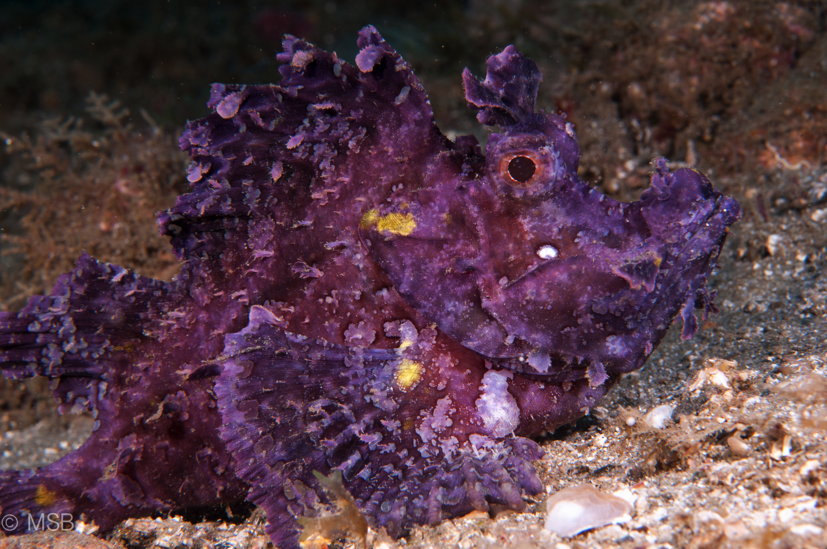

Slide 19
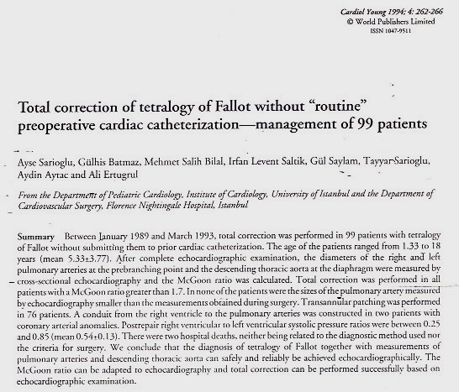

Slide 20
Fallot Tetralojisi
İlave VSD’ler
RVOTO tipi ve derecesi
Pulmoner valv ve anulus ölçülmeli ve leaflet hareketi değerlendirilmeli
Pulmoner arterlerin çapı ve konfluensi
Aortopulmoner kollateraller
Koroner anatomi
Gelişmiş konal dal, dual LAD, Sağdan çıkan LAD
LV büyüklüğü
İlave anomaliler
SSFP ve CE-MRA ile pulmoner arter anatomisi daha iyi görülebilir. EKG trigerli 3-D MRA ile proksimal koroner anatomi eko suboptimal ise yararlıdır.
Postop vakalarda kardiyak MRI, RV volümü, sistolik fonksiyonu ve pulmoner yetersizliğin belirlenmesi ile PVR endikasyonu koymada altın standarttır.
Gd-delayed ve enhanced MRI ile tamir görmüş hastalarda RV ve LV fibrozisi belirlenebilir.
Aritmi ve mortalite riski açısından
Diğer nedenlerle anjio yapılırken koroner anjioda yapılması da planlanmalıdır.

Slide 21
TOF + Pulmoner Atrezi
Pulmoner atrezili TOF olgularında cerrahi planlamada pulmoner arterler ve kollateraller kesin olarak tanımlanmış olmalıdır. Aort dışında subclavian arterler de kollateraller yönünden araştırılmalıdır.
Sonra herbir kollaterale selektif enjeksiyon yaparak orijini, seyri, basıncı ve perfüze ettiği akciğer segmentleri, nativ pulmoner arterle iştirakinin olup olmadığı değerlendirilmelidir. Nativ pulmoner arter yokluğunu göstermek için wedge enjeksiyon yapılabilir. Ama MRI ve CT bu konuda daha etkilidir.

Slide 22
Pulmoner atrezide akciğer kan akımı kaynaklarının gösterilmesi
Pulmoner kan akımının tüm kaynaklarının gösterilmesi ve dağılımı Gd-enhanced 3-D MRI ile anjiografi kadar doğru biçimde yapılabilir. Kalp kateterizasyonuna noninvazif bir alternatif olabilir.

Slide 23
d-TGA
Mixing lezyonlar
VSD yeri ve büyüklüğü
ASD
PDA
Büyük damar çapları
Koroner anatomi
İlave kardiyak lezyonlar
Aortik ark obstrüktif lezyonları
İntrakardiyak tünel planlanan VSD ‘li vakalarda aortaya uzaklığını değerlendirmede anjio cerraha fikir verebilir.
İrreversibl pulmoner vasküler hastalıktan şüpheleniliyorsa kateter yapılır.
Postoperatif koroner yetersizliğinden şüpheleniyorsa koroner anjio gerekir.

Slide 24
Hipoplastik Sol Kalp Sendromu
Sistemik AV kapak(Triküspid) yetersizliği
Pulmoner kapak
Atriyal Septum görüntüleme ve Doppler gradyenti ölçülmesi
PDA
Asendan aortanın retrograd perfüzyonu
Asendan Aort çapı
Koroner perfüzyon açısından
Koroner anatomi
Pulmoner venöz dönüş anomalisi (%6)
Aortik ark anatomisi
BT shunt açısından

Slide 25
Tek ventrikül
Kavapulmoner anastomoz ve Fontan öncesi kalp kateterizasyonu yapılarak anatomik ve hemodinamik uygunluk araştırılır. Bir girişim gerekiyorsa bu sırada gerçekleştirilir ve anjiografi yapılır.
Glenn anastomozu olan hastalarda superior kaval injeksiyon ile pulmoner arterler görüntülenir.
Pulmoner ven stenozundan levofazda şüphelenirse pulmoner vene selektif kontrast enjeksiyonu ile veya pulmoner ven injeksiyonu ile bu gösterilebilir.
Periferik pulmoner stenozları sıklıkla eko ile gösterilebilse de bunları ekarte etmede anjiografi seçilecek yöntemdir.
Bu ayrıca arteryel ve venöz kollateral kapatılması veya koarktasyona müdahale gibi transkateter girişimlere de fırsat verir.
Sine MRI güvenli, etkin ve daha ekonomik bir yaklaşım olarak bu hastalarda alternatif oluşturabilir.

Slide 26
Truncus Arteriosus
Tanı Eko ile konur.
Tip 1-3 ayrımı yapılır.
Sol koroner ostiumun pulmoner arter çıkışına yakınlığı
Truncal kapak yapısı, darlık veya yetersizlik olup olmadığı
Aortik ark darlığı veya interruption
Birlikte olan diğer lezyonlar

Slide 27
Koroner Arterler
IVS +PA hastalarında cerrahiyi planlamada koroner anatominin incelenmesi gerekir. Eko ile koroner çıkışları ve yaygın sinüzoid varsa görülebilir.
Şüphe varsa aortografi ve selektif koroner anjiografi yapılmalıdır. RV bağımlı koroner sirkülasyon ve proksimal koroner arter stenozu varsa bu hastalar univentriküler palyasyona giderler. RV bağımlı koroner sirkülasyon olmaksızın ekstensif sinuzoidlerin varlığında yenidoğanlarda konservatif yaklaşımla RV dekompresyonu yapılır.
Kawasaki hastalarında da koroner anjio yapılması gereklidir.

Slide 28
Sonuç
Ülkemizde pediyatrik kalp hastalarına tanı konulması yönünden önemli bir eksiklik yoktur.
Bu amaçla ekokardiyografi yaygın ve etkin bir biçimde kullanılmaktadır.
MR kullanımı yüksek volümlü kardiyak merkezlerde dahi olması gereken düzeyde değildir. Bu konuda uzmanlaşmış radyologlara ve donanımlı MR cihazlarına ihtiyaç vardır.
Ülkemizde CT kullanımı bir bakıma MR’ın yerini almış gibidir.

Slide 29
Sonuç
Kardiyak kateterizasyon ve anjiografi ameliyat öncesinde cerrahın güven marjını genişletmiş gibi gözükse de bir çok patolojide buna ihtiyaç yoktur.
Önemli olan bilinmesi gereken herşeyin daha az invazif yöntemler kullanılarak ortaya konulmasıdır.

Slide 30
Gelecek ?
Video: Watch the mind-blowing hologram that allows doctors to practice surgery in 3D
11 Nov 2013 00:00 It could be a scene from Ironman or Star Wars - but the use of virtual images is a now a reality helping cardiac specialists save lives
Http://www.youtube.com/watch?feature=player_embedded&v=AIj2xEd_z78

Slide 31
Video

Slide 32
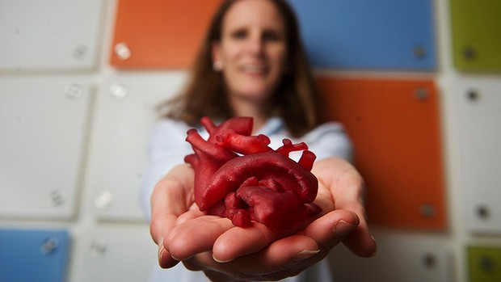
Life-saving heart surgery explores a new dimension
Date May 15, 2013
Doctors are using 3D printers to help solve complex cardiac problems.
Laura Olivieri, a paediatric cardiologist, displays a heart model created by a 3-D printer
It may sound like something out of science fiction, but doctors at Children's National Medical Centre in Washington, DC, are making hearts. Not actual hearts, but three-dimensional synthetic models churned out by what looks like an ordinary printer.
The printer uses data from individual patients to replicate the organs of those individuals, reflecting their particular intricacies and deformities. The device synthesises images from CT scans or ultrasounds, translating that information into thin layers of plastic that are stacked until they form a three-dimensional object.
The technology, paediatric cardiologist Laura Olivieri says, "is amazing".

Slide 33
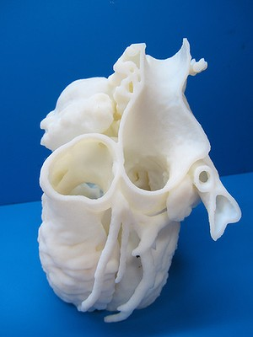
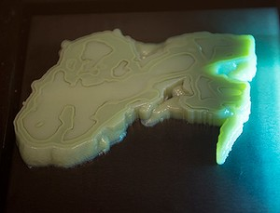
A model heart created with a 3D printer at the Children’s National Medical Centre in Washington, DC.
Olivieri says that holding the replica of a heart enables her to make connections that she could not when looking at the actual organ on a computer screen.
"Because you've got a three-dimensional problem," she says. "What we're all trying to do is reconstruct how far away X and Y are. But now you can just take [the model], and hold it, and look at it, and say, 'Oh, they're that far away'. "
In one recent case, Olivieri used a 3-D printer-produced model that she could take apart before the patient's surgery.
A model of a patient’s heart in the process of being created by a 3D printer.
"The cardiac anatomy of this patient is very rare," said Olivieri. The model allowed her to "look at the anatomy in 3-D and do some practice runs where the patient isn't involved".
To help prep a surgeon who needed to close the hole in an infant's heart, Axel Krieger, a biomedical robotic expert at the centre, created a model that used a mix of hard and soft plastics so the replica would feel like a real heart.
"We found the perfect combination of materials that actually allows you to place a suture through it or stick a needle through it," Krieger said. "It feels similar to tissue. You can make a valve soft but the surrounding tissue hard, and then the bone really hard. So you can have different levels of the mechanical properties."

Slide 34
Like other printers, it jams
The machine at Children's looks unremarkable, not much different than an industrial copier. It hums and whirrs like a home printer. Peer through the printer's glass surface while it's running and you can see a blob-like model taking shape.
Depending on how complex a job is, it can take anywhere from a few hours to an entire day to produce a model. Instead of ink, the printer uses liquid plastics, which cost about 40 US cents a gram. The tiniest heart might use about $US30 of material; the plastic for a larger heart could run closer to $US100. The models are built from bottom to top, each layer a thin plastic shaving on top of the one before.
"You have UV lights on both sides of the printer head," Krieger said. "While it's printing, it cures the level that is below. So it really builds it up stack by stack and cures it, so it solidifies and becomes hard."
(And, no, printer jams aren't just limited to the machines that spit out paper. "Absolutely, that happens with this printer," Krieger said.)
Because of the high temperature during the process, models are surrounded with a soft filler material so that they don't collapse on themselves as they're being printed. This means that when a job is complete, the finished product looks at first like a warm, gelatinous blob.
"A solid mass, you wouldn't recognise it at all," said Kevin Cleary, technical director of the institute's bioengineering initiative. "It's like a diamond before you polish it up. Then you put it in a bath or in a power-washing machine to scrub it out."
After the cleaning process, the model is complete.
The team at Children's is making models in all colours, sizes and textures. The beige model of an infant's heart is walnut-size and hard as a clamshell, while a much larger heart model - representing a 24-year-old patient - is jet-black and rubbery. Sometimes doctors choose different colours and textures so they can better examine distinct anatomic qualities. In other cases, the choices are purely aesthetic.
"You can print with different colours, different materials," said Kim. "Some of them are transparent and see-through. You can use different materials from hard to soft to silicon."

Slide 35
Expensive and time-consuming, for now
Though the possibilities of 3-D printing are enormous, the technology is still new, and it's expensive. The printer at Children's cost about $US250,000. A high-end ultrasound machine can cost about $US270,000, and a portable CT unit is about $US550,000, according to Laurie Hogan, the director of radiology services at Children's.
Making 3-D models is also time-consuming. Just prepping ultrasound images for the printer can take many hours.
"The very first one I did was not even recognisable as a heart, and it probably took me like 25 hours to do," Olivieri said.
But doctors at Children's believe the investment - in time and money - is worth it.
"Complex congenital heart disease, thank goodness, is fairly rare," Olivieri said. But "this is something that's going to really help us take care of them".
For Olivieri, there's also the thrill of being on the cutting edge.
"Not that long ago, people with congenital heart disease didn't even survive," she said. With new surgical techniques, and now 3-D printing, "I don't even think we now realise what it's going to be, what impact that will have."
Washington Post

Slide 36
Video

Slide 37
